Slide 1
第8章 WPF控件
8.1 控件模型和内容模型
8.2 常用布局控件
8.3 常用基本控件
8.4 菜单、工具条和状态条
8.5 图像和GIF动画
8.6 其他WPF控件

Slide 2
8.1 控件模型和内容模型
WPF控件两种最基本的模型：控件模型、内容模型。
内置的WPF控件 （扩展例子“Ex…”仅演示运行效果）
按钮（8.3.1 ）：Button、RepeatButton
数据显示：DataGrid（第12章）、ListView、TreeView（见Source）
日历选择器（Ex06） ：Calendar、DatePicker
对话框（Ex07）： OpenFileDialog、PrintDialog、SaveFileDialog、FontDialog、ColorDialog
数字墨迹（网络编程第2章）： InkCanvas、InkPresenter
文档（Ex08）： DocumentViewer、……等
输入（8.3.3）： TextBox、RichTextBox、PasswordBox
布局（8.2）：常用有Grid、Canvas、StackPanel、DockPanel、Border
媒体： Image（8.5.1）、MediaElement（第10章）、SoundPlayerAction（第10章）
菜单（8.4）： ContextMenu、Menu、ToolBar
导航（第7章）： Frame、Hyperlink、Page、NavigationWindow、TabControl
选择（8.3）： CheckBox、ComboBox、ListBox、RadioButton、Slider
用户信息（8.3）： AccessText、Label、Popup、ProgressBar、StatusBar、TextBlock、ToolTip

Slide 3
8.1 控件模型和内容模型
3
8.1.1 WPF控件模型
内容：指显示控件内容的区域，可以是文本、图像或其他控件元素。
Padding：内边距。即边框和内容之间的矩形环区域。
边框：即内边距和外边距之间的黑色矩形环区域。
Margin：外边距。指边框和图中虚线包围的矩形环区域，表示该控件和其他控件之间的距离。

Slide 4
8.1 控件模型和内容模型
8.1.2 WPF控件模型
外边距（Margin）
常用有两种形式，一种是用一个值来描述，例如下面的代码表示按钮周边四个方向的外边距都是10。
XAML：
<Button Name="Button1" Margin="10">按钮1</Button>
C#：
Button1.Margin = new Thickness(10);
另一种是按照“左、上、右、下”的顺序用4个值分别描述。例如下面的代码表示Button2按钮的左、上、右、下的外边距分别是0、10、0、10
XAML：
<Button Name="Button2" Margin="0,10,0,10">按钮2</Button>
C#：
Button2.Margin = new Thickness(0, 10, 0, 10);
4

Slide 5
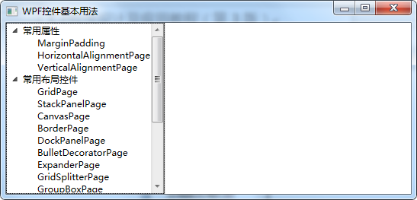
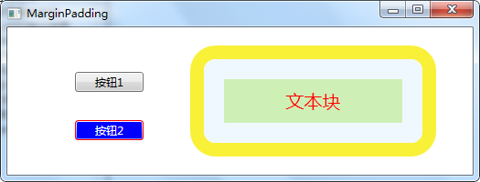
8.1 控件模型和内容模型
8.1.2 WPF控件模型（续）
内边距（Padding）
控制元素内部与其子元素或文本之间的间距，其用法和Margin属性的用法相似。
【例8-1】演示控件模型中外边距、内边距以及边框的含义及用法。
5

Slide 6
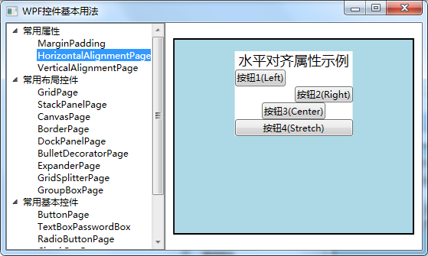
8.1 控件模型和内容模型
8.1.2 WPF控件模型（续）
水平对齐（HorizontalAlignment）
声明元素相对于其父元素的水平对齐方式 。
【例8-2】演示如何将HorizontalAlignment属性应用于Button元素。
成 员 | 说 明
Left、Center、Right | 子元素在其父元素内左端对齐、中心对齐、右端对齐
Stretch（默认） | 拉伸子元素至父元素的已分配空间。如果声明了Width和Height，则Width和Height优先
6

Slide 7
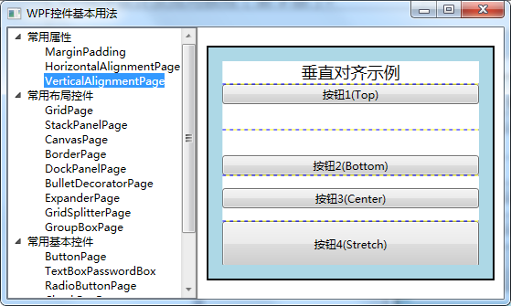
8.1 控件模型和内容模型
8.1.2 WPF控件模型（续）
垂直对齐（VerticalAlignment）
描述元素相对于其父元素的垂直对齐方式。可能的取值分别为Top（顶端对齐）、Center（中心对齐）、Bottom（底端对齐）和Stretch（默认，垂直拉伸）。
【例8-3】演示了如何将VerticalAlignment属性应用于Button元素。
7

Slide 8
8.1 控件模型和内容模型
8.1.3 WPF内容模型
WPF内容模型是指如何组织和布局WPF控件的内容。用XAML描述控件元素时，一般语法形式为
<控件元素名>
内容模型
</控件元素名>
1、Text和Inlines
Text内容模型表示一段字符串。TextBox、PasswordBox都属于Text内容模型。
Xaml： <TextBox Name="textBox1">这是一段文本</TextBox>
C#： textBox1.Text="这是一段文本";
Inlines内容模型也表示一段字符串文本 ，和Text的区别是Inlines可以对其中的子字符串分别设置字体名称、粗体、斜体等样式。 例如：
<TextBlock Name="textBlock1" TextWrapping="Wrap">
利用<Bold>该控件</Bold>可以<Italic>快速显示</Italic>少量的文本
</TextBlock>
8

Slide 9
8.1 控件模型和内容模型
8.1.3 WPF内容模型（续）
2、Content
Content内容模型表示该内容是一个对象，该对象可以是文本、图像及其他元素。像Button、RepeatButton、CheckBox、RadioButton及Image都属于该模型。
Xaml： <Button Name="button1" Content="这是一个按钮"/>
3、HeaderedContent
HeaderedContent表示其内容模型为1个标题和1个内容项，二者都是任意对象。
TabItem是一个特殊类型的内容控件，利用它可设置内容和标题。
9

Slide 10
8.1 控件模型和内容模型
8.1.3 WPF内容模型（续）
4、Items
Items表示一个项集合。可以通过设置控件的Items属性来直接填充该控件的每一项。
5、HeaderedItems
该内容模型表示一个标题和一个项集合。
6、Children
该内容模型表示一个或多个子元素。
10

Slide 11
8.1 控件模型和内容模型
8.1.4 WPF应用程序中创建控件对象的方式
在WPF应用程序中，有两种创建控件对象的方式。
（1）静态（固定不变）元素一般用XAML来实现。
（2）动态变化的元素（添加删除元素由其他因素决定）一般用
C#代码来实现。
11

Slide 12
Ch8 WPF控件
8.1 控件模型和内容模型
8.2 常用布局控件
8.3 常用基本控件
8.4 菜单、工具条和状态条
8.5 图像和GIF动画
8.6 其他WPF控件
12

Slide 13
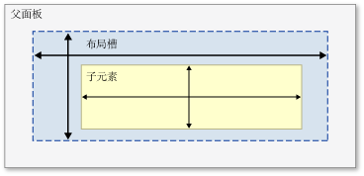
8.2 常用布局控件
8.2.1 WPF的布局分类
绝对定位布局
子元素使用相对于布局元素左上角（0，0）的坐标（x、y）来描述。
动态定位布局
子元素位置以及排列顺序随着
页面或窗口的大小变化动态调整。
图形一般采用绝对定位
实际开发中，除了Canvas的子元素采用绝对布局外，其他布局元素内的元素都应该采用动态布局。
13

Slide 14
8.2 常用布局控件
1、网格 （Grid）
（1）是所有动态布局控件中唯一可按比例动态调整分配空间的控件。
（2）Grid内的子元素中还可以嵌套Grid。子元素使用以下附加属性来定位：
用Grid.Row、Grid.Column指定子元素所在的行和列。
在C#代码中用Grid.SetRow方法和Grid.SetCol方法指定。
Grid.RowSpan跨多行。例如Grid.RowSpan="2"表示跨2行。
Grid.ColumnSpan跨多列。例如Grid.ColumnSpan ="2"表示跨2列。
（3）自动调整行高和列宽（Auto、*）。
Auto：自动调整行高或列宽。
n*：根据加权比例分配网格的行和列之间的可用空间。
当n为1时，可直接用一个星号（*）表示。
14

Slide 15
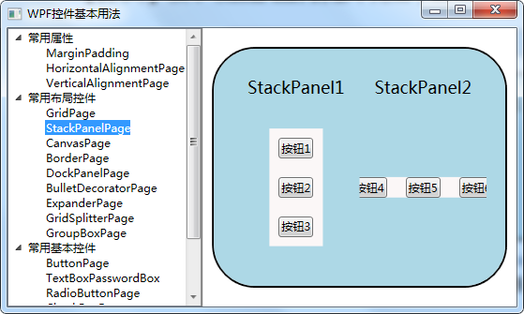
8.2 常用布局控件
2、堆叠面板（StackPanel）
将子元素按纵向或横向顺序排列或堆叠。没有重叠的时候称为排列，有重叠的时候称为堆叠。常用属性如下。
Orientation属性：排列或堆叠的方向。默认为纵向，如果希望横向排列或堆叠，将该属性设置为“Horizontal”即可。
【例8-5】演示StackPanel的基本用法。
15

Slide 16
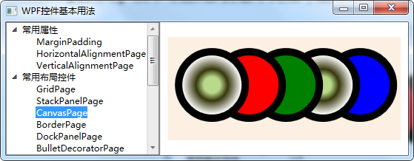
8.2 常用布局控件
3、画布（Canvas）
Canvas用于定义一个区域，称为画布。在该画布内的所有子元素都用相对于该区域左上角的坐标位置x和y来定位 ，其常用属性如下。
Canvas.Left和Canvas.Top：子元素指定其相对于Canvas左上角的位置。
Canvas.ZIndex：三维空间中沿Z轴排列的顺序。利用它可设置Canvas内子元素重叠的顺序，该值可以是正整数，也可以是负整数，默认值为0。ZIndex值大的元素会盖住ZIndex值小的元素。
【例8-6】演示Canvas的基本用法。
16

Slide 17
8.2 常用布局控件
3、画布（Canvas）
Canvas的优点是执行效率高，缺点是其子元素无法动态定位，也无法自动调整大小。
以下情况应该使用绝对定位布局：
当区域内只有一个图像或图形子元素时，应该使用绝对定位布局。
当C#代码中需要使用此区域内的子元素坐标位置时，应该使用绝对定位布局。
17

Slide 18
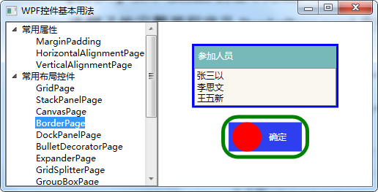
8.2 常用布局控件
4、边框（Border）
用于在某个元素周围绘制边框，或者为某元素提供背景。
常用属性：
CornerRadius：获取或设置边框的圆角半径。
BorderThickness：获取或设置边框的粗细。
Padding：获取或设置Border与其包含的子对象之间的距离。
【例8-7】演示Border的基本用法。
18

Slide 19
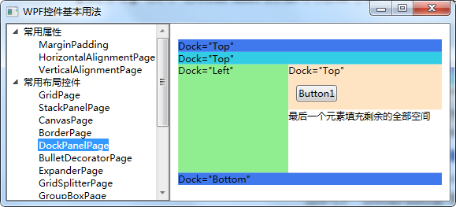
8.2 常用布局控件
5、停靠面板（DockPanel）
用于定义一个区域，并使该区域内的子元素在其上、下、左、右各边缘按水平或垂直方式依次停靠。
常用属性：
LastChildFill：默认为true，表示最后一个子元素始终填满剩余的空间。如果将该属性设置为false，还必须为最后一个子元素显式指定停靠方向。
DockPanel.Dock：子元素指定其在父元素中的停靠方式。
【例8-8】演示DockPanel的基本用法。
19

Slide 20
8.2 常用布局控件
6、其他常用布局控件
BulletDecorator
将项目符号与其他可视化对象对齐。
Expander
将其内容作为一个可折叠和展开的窗口。
ExpandDirection：折叠窗口的展开方向。
注意将该属性设置为Down或Up时，不要指定该控件的Height。将该属性设置为Left或者Right时，不要指定该控件的Width。
如果设置展开窗口的大小，应在该控件的内容上或在封闭内容的ScrollViewer上设置大小。
HorizontalContentAlignment和VerticalContentAlignment：设置标题和展开窗口中内容的对齐方式。
20

Slide 21
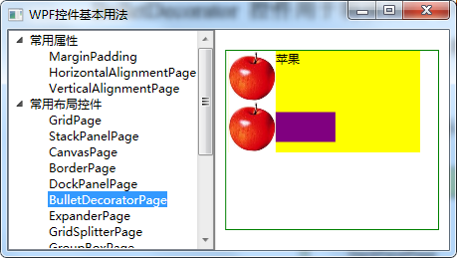
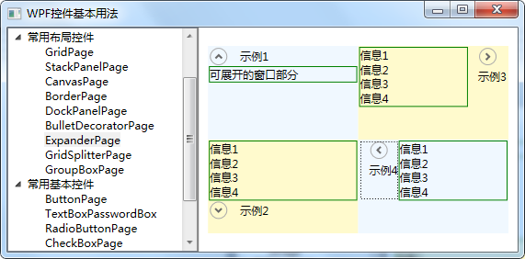
8.2 常用布局控件
6、其他布局控件用法举例 ：
21

Slide 22
8.2 常用布局控件
6、其他常用布局控件
GridSplitter
可让用户拖动调整Grid控件中列或行的大小。
GroupBox
内容模型是HeaderedContent，其Content和Header属性可以是任何类型。
Separator
显示一条水平或垂直的分隔线。
WrapPanel
按顺序排列子元素，到达框的边缘时会自动将内容显示在下一行。
22

Slide 23
Ch8 WPF控件
8.1 控件模型和内容模型
8.2 常用布局控件
8.3 常用基本控件
8.4 菜单、工具条和状态条
8.5 图像和GIF动画
8.6 其他WPF控件
23

Slide 24
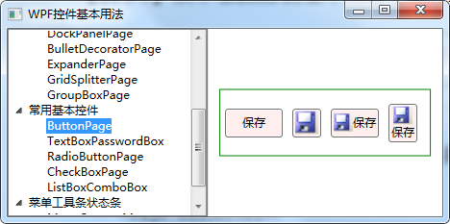
8.3 常用基本控件
1、按钮（Button、RepeatButton）
Button：除了显示文字之外还可以显示图像或者同时显示图像和文字。
RepeatButton：从按下按钮到释放按钮的时间段内会自动重复引发其Click事件。
Delay属性：指定事件的开始时间
Interval属性：控制重复的间隔时间。
【例8-9】演示Button的基本用法。
24

Slide 25
8.3 常用基本控件
2、文本块（TextBlock）和标签（Label）
TextBlock
显示可格式化表示的只读文本，可分别指定字体系列、样式、粗细或大小。例如：
<stackPanel>
<TextBlock Margin="10" FontFamily="Arial" FontSize="20" Text="文本1" />
<TextBlock Margin="10" FontFamily="Courier New"
FontWeight="Bold" FontSize="14" Text="文本2" />
</StackPanel>
或者：
<TextBlock Margin="10">
<Run FontFamily="Arial" FontSize="20">文本1</Run>
<LineBreak />
<Run FontFamily="Courier New" FontWeight="Bold" FontSize="14">文本2</Run>
</TextBlock>
25

Slide 26
8.3 常用基本控件
2、文本块（TextBlock）和标签（Label）
Label
Label的内容模型是Content，因此可以包含其他对象。
一般将Label与TextBox一起使用，用于显示描述性信息、验证信息或输入指示信息。例如：
XAML：
<Label Name="ageLabel" >年龄：</Label>
C#：
Label ageLabel = new Label();
ageLabel.Content = "年龄：";
26

Slide 27
8.3 常用基本控件
3、文本框（TextBox、PasswordBox、RichTextBox）
TextBox
TextBox控件用于显示或编辑纯文本字符。常用属性如下。
Text：表示显示的文本；
MaxLength：限制用户输入的字符数；
AcceptsReturn： False（默认）、True（按回车键换行）
TextWrapping：控制是否自动转到下一行，当其值为“Wrap”时，该控件可自动扩展以容纳多行文本；
BorderBrush：边框颜色；
BorderThickness：边框宽度，如果不希望该控件显示边框，将其设置为0即可。
例如：
<TextBox MaxLength="5" Width="60" BorderBrush="#FF5ECD3D"
BorderThickness="2" TextWrapping="Wrap" Text="多行文本" />
TextBox控件的常用事件是TextChanged事件。
27

Slide 28
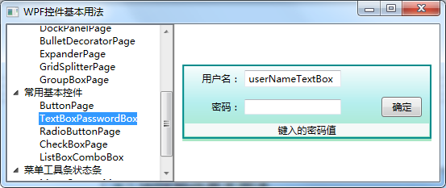
8.3 常用基本控件
28
3、文本框（TextBox、PasswordBox、RichTextBox）
PasswordBox：密码输入。
PasswordChar属性：掩码，即不论输入什么字符，显示的都是用它指定的字符；
Password属性：获取或设置输入的密码字符串。
PasswordChanged事件：当密码字符串改变时发生。
除了这两个属性之外，其他用法和TextBox相同。例如：
<PasswordBox Password="abc" PasswordChar="*"></PasswordBox>
注意： PasswordBox应该用PasswordChanged事件，不能用
KeyDown、MouseDown或者MouseUp事件来判断。
RichTextBox【自学】

Slide 29
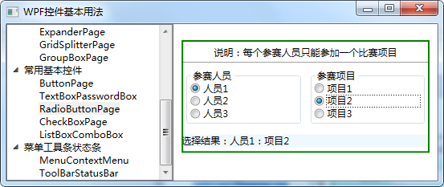
8.3 常用基本控件
4、单选按钮（RadioButton）
从多个选项中选择一项，其内容模型是ContentControl，即它所包含的对象元素可以是任何类型（字符串、图像或面板等），但只能包含一个对象元素。
GroupName属性：分组。同一组的多个RadioButton该属性应设置为同一个值。
IsChecked属性：是否选中某个单选按钮，被选中为true，否则为false。
【例8-11】RadioButton的基本用法 。
29

Slide 30
8.3 常用基本控件
5、复选框（CheckBox）
同时选择多项或某一项的不同状态。 内容模型是ContentControl。
常用属性和事件：
Content属性：显示的文本。
IsChecked属性：true表示选中，false表示未选中，none表示不确定。
IsThreeState属性：如果支持3种状态，则为true；否则为false。默认值为false。如果该属性为true，可将IsChecked属性设置为null作为第3种状态。
Click事件：单击复选框时发生。利用该事件可判断是三种状态中的哪一种。
Checked事件：复选框选中时发生。
UnChecked事件：复选框未选中时发生。
30

Slide 31
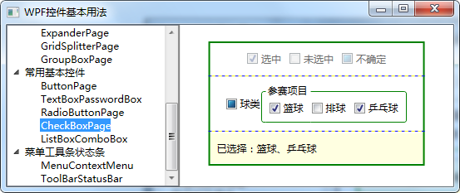
8.3 常用基本控件
【例8-12】演示复选框的基本用法。
31

Slide 32
8.3 常用基本控件
6、列表框（ListBox）和下拉框（ComboBox）
ListBox用于显示一组选项，内容模型是Items，每个选项既可以是字符串，也可以是图像。
ComboBox是“TextBox+可弹出的ListBox”的组合，它除了比ListBox多了一个TextBox以外，对于每个选项的操作与ListBox的用法相同。
这两个控件的常用属性、方法和事件如下：
Count属性：获取列表项的个数。
SelectedIndex属性：获取当前选定项从0开始的索引号，未选择任何项时该值为−1。
SelectedItem属性：获取当前选定的项，未选择任何项时该值为null。
SelectionMode属性：选择列表项的方式，有以下取值。
Single（默认值）：每次只能选择一项。
Multiple：每次可选择多项，单击对应项选中，再次单击取消选中。
Extended：按下<Shift>键可同时用鼠标选择多个连续项，按下<Ctrl>键可同时用鼠标选择多个不连续的项。
32

Slide 33
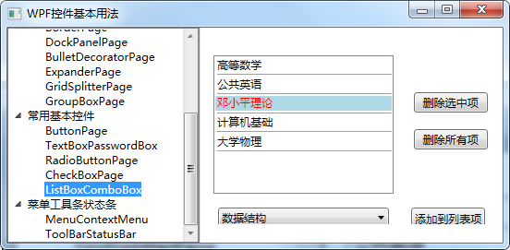
8.3 常用基本控件
6、列表框（ListBox）和下拉框（ComboBox）
这两个控件的常用方法和事件如下。
Items.Add方法：向ListBox的项列表添加项。
Items.Clear方法：从集合中移除所有项。
Items.Contains方法：确定指定的项是否位于集合内。
Items.Remove方法：从集合中移除指定的对象。
SelectionChanged事件：当选择项发生改变时引发此事件。
【例8-13】演示列表框和下拉框的基本用法
思考：如何判断当前选择项？
见【补充例子Ex10]
33

Slide 34
Ch8 WPF控件
8.1 控件模型和内容模型
8.2 常用布局控件
8.3 常用基本控件
8.4 菜单、工具条和状态条
8.5 图像和GIF动画
8.6 其他WPF控件
34

Slide 35
8.4 菜单、工具条和状态条
1、菜单（Menu）和快捷菜单（ContextMenu）
（1）Menu
可以显示在窗口的任何一个位置，但一般显示在窗口的顶部。
（2）ContextMenu
除了是右键弹出菜单外，其他用法与Menu控件的用法相同。
（3）这两个控件的菜单项都是通过MenuItem来实现的
a）MenuItem内还可以嵌套MenuItem，从而实现多级菜单。
b）设置MenuItem的IsCheckable="true"可让其有勾选记号（默认false）。
c）可以用InputGestureText设置快捷键，还可以通过Command设置系统命令
（剪切、复制、粘贴等）。
<MenuItem Header="新建(_N)" InputGestureText="Ctrl+N">… </MenuItem>
<MenuItem Command="ApplicationCommands.Copy">… </MenuItem>
35

Slide 36
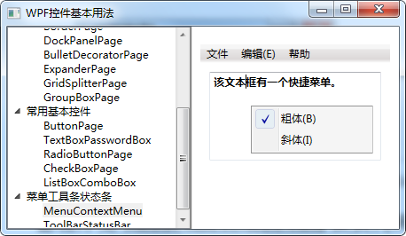
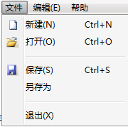


8.4 菜单、工具条和状态条
【例8-14】演示菜单和快捷菜单的基本用法
36

Slide 37
8.4 菜单、工具条和状态条
2、工具条（ToolBar、ToolBarTray）和状态条（StatusBar）
（1）ToolBar
一般显示在窗口上方，由多个Button、CheckBox、RadioButton、ComboBox等排列组成，通过这些项可以快速地执行程序提供的一些常用命令。
（2）ToolBarTray
是ToolBar的容器，该容器内可放置多个ToolBar，并可以用鼠标拖动调整ToolBar在容器中的排列顺序。
（3）StatusBar
一般显示窗口下方，以水平排列形式显示图像和状态信息。
【例8-15】演示工具条和状态条的基本用法
37

Slide 38
Ch8 WPF控件
8.1 控件模型和内容模型
8.2 常用布局控件
8.3 常用基本控件
8.4 菜单、工具条和状态条
8.5 图像和GIF动画
8.6 其他WPF控件
38

Slide 39
8.5 图像和GIF动画
1、Image控件
一般用它来显示单帧图像。该控件可显示下列图像类型：.bmp、.gif、.ico、.jpg、.png、.wdp和.tif。但是，Image控件不支持gif、tif等多帧图像的动画显示。如果某个图像文件具有多个帧，它默认只显示第一个帧的内容。
一般用Source属性获取或设置Image控件的图像源（默认值为null）。例如：
<Image Source="/images/img1.jpg "/>
<Image Width="200" Source="/images/img1.jpg "/>
<Image Width="400" Height="200" Source="/images/img1.jpg "/>
可以用该控件的Stretch属性获取或设置图像的拉伸方式。例如：
<Image Source="/images/img1.jpg" Stretch="Fill" />
39

Slide 40
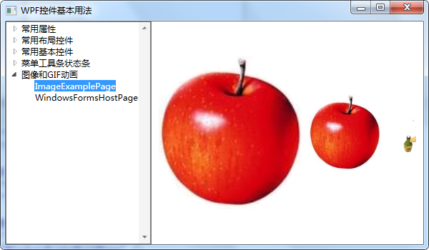
8.5 图像和GIF动画
【例8-16】演示Image控件的基本用法
40

Slide 41
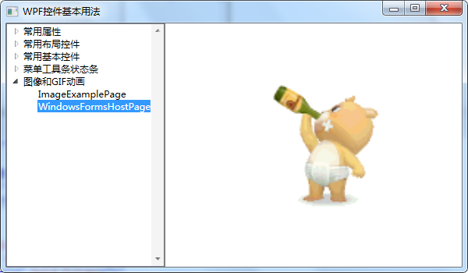
8.5 图像和GIF动画
2、利用WindowsFormsHost播放GIF动画
利用WindowsFormsHost控件可实现WPF应用程序与WinForm应用程序的互操作性。由于WinForm应用程序的PictureBox控件可自动播放GIF动画，所以我们可以利用它在WPF应用程序中自动播放GIF动画。
【例8-17】演示在WPF应用程序中自动播放GIF动画的基本用法
41

Slide 42
Ch8 WPF控件
8.1 控件模型和内容模型
8.2 常用布局控件
8.3 常用基本控件
8.4 菜单、工具条和状态条
8.5 图像和GIF动画
8.6 其他WPF控件
42

Slide 43
8.6 其他WPF控件
1、日期控件
日期控件用于显示和选择日历信息。
Calendar：使用可视日历显示来选择日期。该控件可以独立使用，也可用作DatePicker控件的下拉部分。
DatePicker：在文本字段中键入日期或使用下拉Calendar控件来选择日期。
2、ViewBox控件
该控件是一个内容修饰器，它可以包含一个子项，并通过拉伸和缩放填满子项的内容。
3、Popup控件
该控件在一个单独的窗口中显示内容，该窗口浮动在当前应用程序窗口之上。
4、ProgressBar控件
一般用该控件指示操作进度。
43

Slide 44
8.6 其他WPF控件（续）
5、ToolTip控件
一般用该控件向用户弹出界面中元素的相关提示信息。
6、Thumb控件
表示可由用户拖动的控件。该控件可包含在其他控件（如ScrollBar或Slider控件）中，用户可通过拖动更改控件的值。利用该控件还可以调整其他控件的大小。
7、Slide控件
一般利用该控件让用户通过拖动选择某个范围内的值。
44

